Slide 1


UKAD
16 Avril 2014
Coordination Meeting

Slide 2

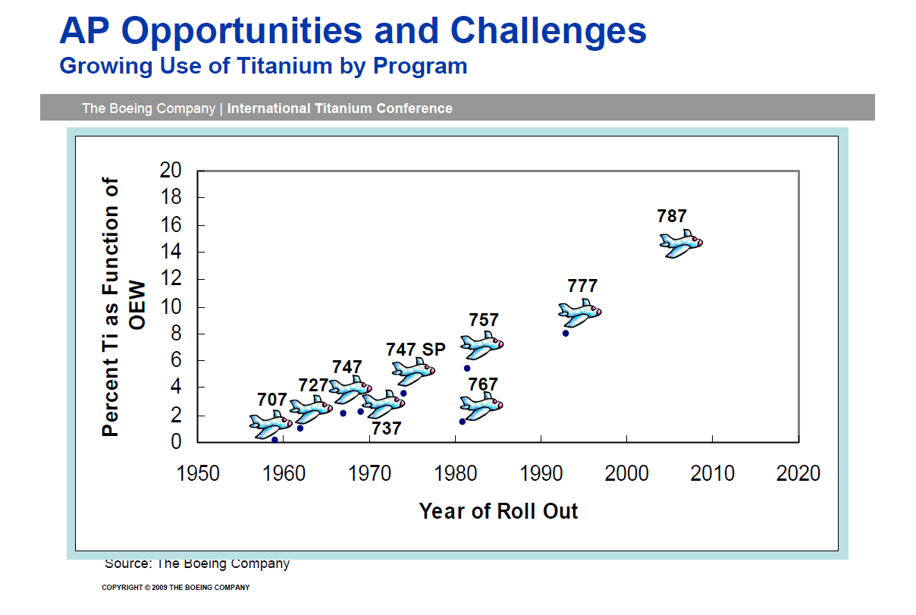


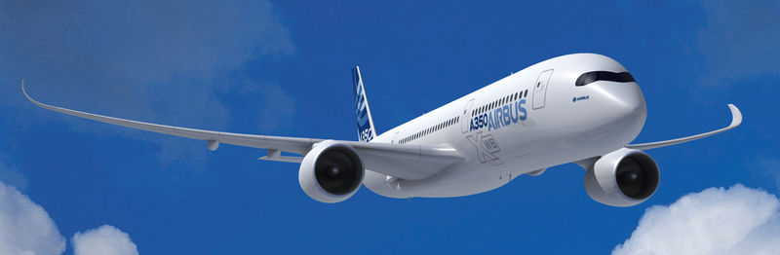
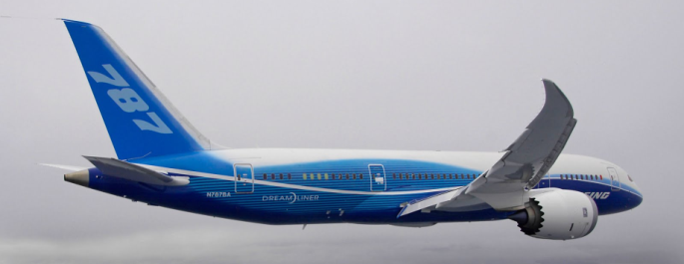
Naissance d’UKAD
UKAD est née de :
du développement des titanes dans l’aéronautique

Slide 3
Naissance d’UKAD
UKAD est née de :
du développement des titanes dans l’aéronautique
de la volonté d’UKTMP de se développer en aval
de la volonté d’AD de se développer en amont sur le titane
L’objectif initial était de créer la seconde filière intégrée de l’éponge (voire de la mine) à la pièce matricée.
Depuis 2 acteurs principaux se sont intégrés :
ATI qui a racheté Ladish, puis Timet qui a été intégré par PCC.

Slide 4


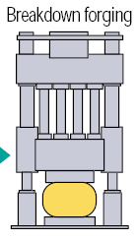



UKAD
UKTMP
C
L
IENTS
CONTROLES NON DESTRUCTIFS
Presse 4,500t.
Lingots
or
or
Operations sous traitées dans la Branche Alliages

Slide 5
UN PROJET RAPIDE
26 mois
10/04/09
Lancement
projet
17/10/09
Commande
presse
18/01/10
Début
travaux
16/04/10
Première
pierre
15/11/10
Montage
presse
Juin
2011
1er coup
de presse
APS
3 mois
APD
5 mois
REALISATION

Slide 6
Les débuts d’UKAD
2011 :
3 clients (Pamiers, Dynamet, Melesi)
17 tonnes !
2012 :
4 clients (+ Stainless)
58 tonnes (Grade 2, TA6V et TA6VELI)
2013 :
9 clients (+ Marle, Aesculap, Forge de Bologne, Böhler, Otto Fuchs)
778 tonnes (grade 2, TA6V et TA6V ELI)
2014 :
En construction ( Boeing ?, Alcoa, Plymouth, …)
Budget 1550 t titane (hors Taf)
Notes:
CA 2013 18,6 M€
Budget 2014 1565 t 600 t taf Ca : 39 M€ 2015 2500 t 1100 t taf Ca 64 M€

Slide 7
2013
Sécurité : TF1=TF2+TG=0
OTD > 80 % Marché Aéronautique
Nombreux développements et qualifications.
effectif 37 ETP à fin 2013
3 équipes de forge pour 2014
1 nouveau four : sept 13

Slide 8
2014
Doublement du Volume
Effectif 46 ETP à fin 2014
1 nouveau four : sept 2014
Thèmes Prioritaires :
Sécurité
Réduction des cycles
Mise au Mille
Développement :
Qualification nouveaux clients Aéro
Validation gamme laminage
Extension des formats produits (études plats, grosses billettes).

Slide 9
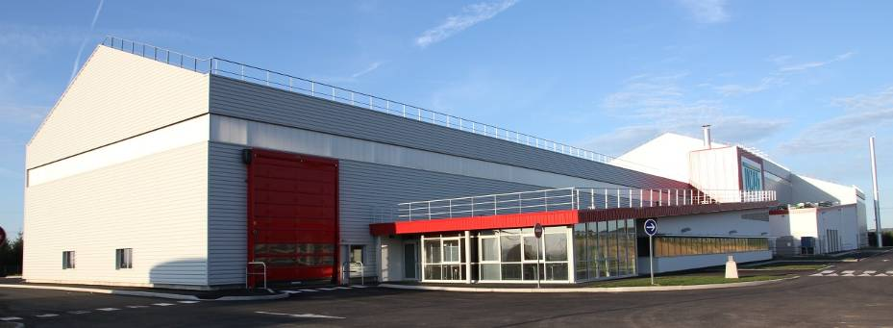
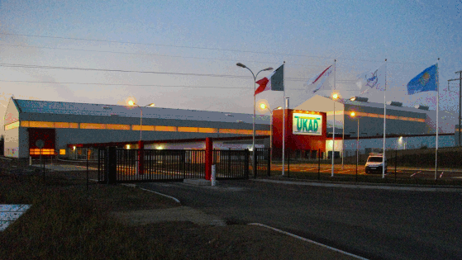
Merci de votre attention

